Slide 1
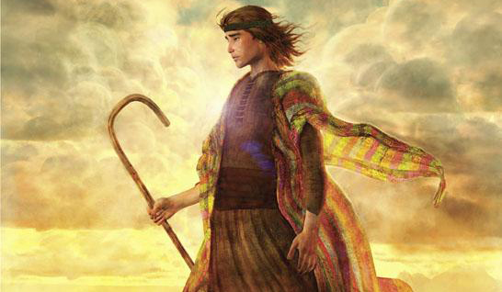
『一件彩衣』
(創世記 37:1-11)
陳振鴻 牧師

Slide 2
一件彩衣
雅各住在迦南地，就是他父親寄居的地。雅各的記略如下：約瑟十七歲與他哥哥們一同牧羊。他是個童子，與他父親的妾辟拉、悉帕的兒子們常在一處。約瑟將他哥哥們的惡行報給他們的父親。以色列原來愛約瑟過於愛他的眾子，因為約瑟是他年老生的；他給約瑟做了一件彩衣。約瑟的哥哥們見父親愛約瑟過於愛他們，就恨約瑟，不與他說和睦的話。約瑟做了一夢，告訴他哥哥們，他們就越發恨他。約瑟對他們說：請聽我所做的夢：我們在田裡捆禾稼，我的捆起來站著，你們的捆來圍著我的捆下拜。他的哥哥們回答說：難道你真要作我們的王嗎？難道你真要管轄我們嗎？他們就因為他的夢和他的話，越發恨他。後來他又做了一夢，也告訴他的哥哥們說：看哪！我又做了一夢，夢見太陽、月亮與十一個星向我下拜。約瑟將這夢告訴他父親和他哥哥們，他父親就責備他說：你做的這是甚麼夢！難道我和你母親、你弟兄果然要來俯伏在地，向你下拜嗎？他哥哥們都嫉妒他，他父親卻把這話存在心裡。 (創世記37:1-11)

Slide 3
一件彩衣
一、彩衣在雅各心上
二、彩衣在約瑟身上
三、彩衣在哥哥手上

Slide 4
一件彩衣
一、彩衣在雅各心上
(父親小心)
二、彩衣在約瑟身上
三、彩衣在哥哥手上

Slide 5
一件彩衣
一、彩衣在雅各心上
二、彩衣在約瑟身上
(父親偏心)
三、彩衣在哥哥手上

Slide 6
一件彩衣
一、衣在雅各心上
二、彩衣在約瑟身上
三、彩衣在哥哥手上
(父親傷心)

Slide 7
今日金句
你們作兒女的，要凡事聽從父母，因為這是主所喜悅的。你們作父親的，不要惹兒女的氣，恐怕他們失了志氣。
(歌羅西書三章20-21節）

